Slide 1
Разбор решения задач в Паскале
Матвеенко Алексей, 10 «Б», 2015 год

Slide 2
Линейная конструкция – это последовательное выполнение операций без повторов и разветвлений.

Slide 3
Задача
Ввести 2 целых числа и найти их сумму.
Словесный алгоритм
1) Сначала надо ввести 2 целых числа с помощью конструкции «read(a,b);»;
2) После этого присвоить третьей переменной сумму a и b;
3) Вывести сумму на экран монитора с помощью конструкции «writeln(x)».

Slide 4
Программа решения задачи
program qq;
var a,b,c: integer;
begin
read (a,b);
c:= a+b;
writeln( c );
end.

Slide 5
Полная условная конструкция – это выполнение операций по одному из нескольких направлений в зависимости от данных условий.

Slide 6
Задача
Ввести число. Определить, четное оно или нечетное.
Словесный алгоритм
Сначала вводим целое число с конструкцией «readln».
После используем полную условную конструкцию «if; then; else» и «mod».
Выводим на экран сообщение о том, четное оно или нет. (Конструкция «write»).

Slide 7
Программа решения задачи
Program qq;
Var n:integer;
Begin
Write( ‘Введите целое число’);
Readln(n);
If n mod 2 = 0 then
Write (‘Оно четное’)
Else
Write(‘Оно нечетное’);
Readln
End.

Slide 8
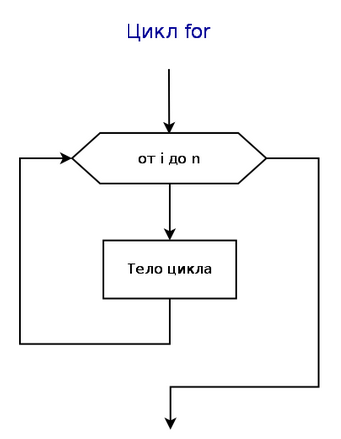
Циклическая конструкция с заданным числом повторений (Цикл FOR)
Цикл – это многократное выполнение одинаковой последовательности действий.

Slide 9
Задача
Вывести на экран квадраты и кубы целых чисел от 1 до 8.
Словесный алгоритм
1) Вводим целые переменные i, i2, i3.
2) Используем цикл FOR от 1 до 8.
3) Переменной i2 присваиваем квадрат I (i^2).
4) Переменной i3 присваиваем куб I (i^3).
5) Выводим всё получившееся на экран.

Slide 10
Программа решения задачи
Program qq;
Var I, I2, I3: integer;
Begin
For I:=1 to 8 do begin
I2:=I*I;
I3:=I2*I;
Writeln (I:4; I2:4; I3:4);
End;
End.

Slide 11
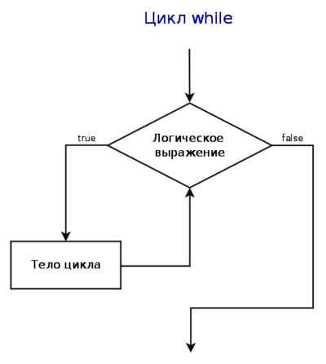
Циклическая конструкция с незаданным числом повторений (Цикл WHILE)
Цикл while является циклом с предусловием. В заголовке цикла находится логическое выражение. Если оно возвращает true, то тело цикла выполняется, если false – то нет.

Slide 12
Задача
Дано целое число N (> 0). Используя операции деления нацело и взятия остатка от деления, вывести все его цифры, начиная с самой правой (разряда единиц).
Словесный алгоритм
Вводим число
Открываем цикл while: пока число больше 0
Выводим последнюю цифру числа
Убираем последнюю цифру, последней цифрой становится предпоследняя.

Slide 13
Программа решения задачи
program While_17;
var
N: integer;
begin
write('Введите число: ');
readln(N);
write('Цифры: ');
while N > 0 do begin
write(N mod 10, ' ');
N := N div 10;
end;
end.

Slide 14
Сортировка массива
Это процесс размещения элементов заданного множества объектов в некотором определенном порядке, как правило, в порядке возрастания или убывания. Массив представляет собой последовательность ячеек памяти, в которых хранятся однотипные данные. Нужно четко понимать, что индекс ячейки массива не является ее содержимым. Содержимым являются хранимые в ячейках данные, а индексы только указывают на них. Границы изменения индексов могут задаваться с помощью ранее объявленных констант.

Slide 15
Задача
Найти произведение элементов одномерного массива, состоящего из n элементов. Элементы вводятся с клавиатуры.
Словесный алгоритм
Ввести количество элементов
Для I от 1 до n
Вводим a[i]
Присваиваем p значение p*a[i]
Выводим произведение на экран.

Slide 16
Программа решения задачи
Program qq;
Var a: array[1..100] of integer;
i, n, p: integer;
Begin
Write (‘Сколько элементов? ’); Readln (n);
p:=1;
For i:=1 to n do
begin
write (‘введите число’); readln (a[i]);
p:=p*a[i];
end;
writeln(‘произведение элементов равно: ‘p’);
End.

